Slide 1
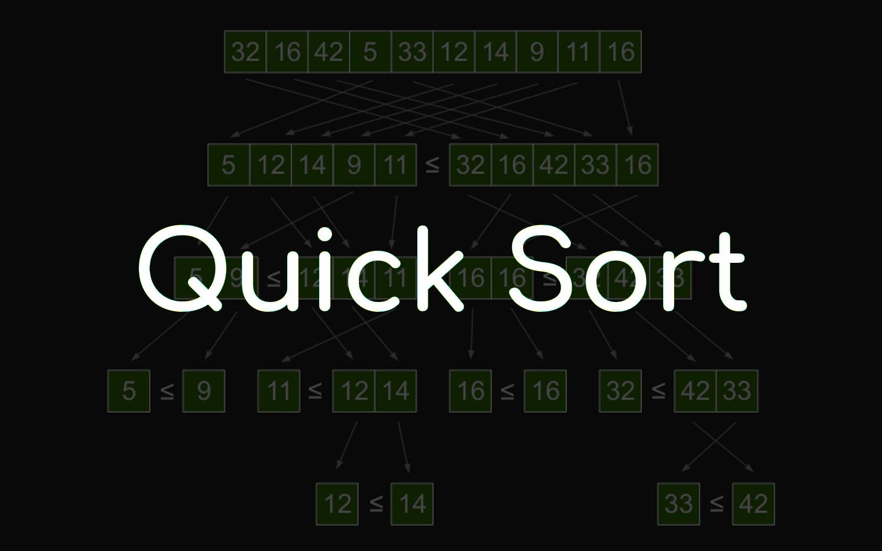

Slide 2
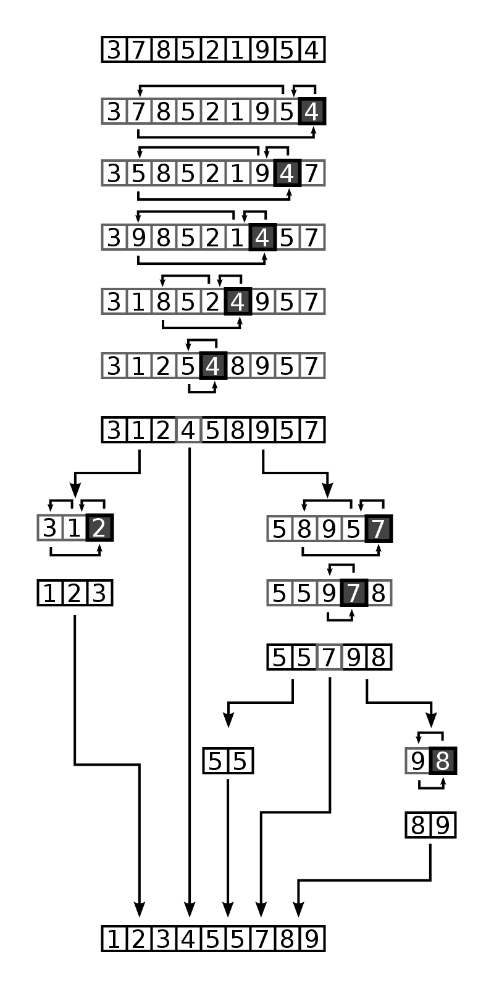
Quick Sort (Быстрая сортировка)
Очень эффективный алгоритм сортировки (уступающий на практических наборах данных, однако, таким гибридным алгоритмам с эвристиками как Timsort).
Алгоритм основан на парадигме «разделяй и властвую». Алгоритм основан на довольно простом приеме:
1)Выбирается опорный элемент
2)Массив перестраивается, чтобы элементы меньшие опорного стояли до него, а большие – после.
3)Алгоритм рекурсивно применяется к двум под частям массива.

Slide 3
Параметры сортировки
Затрачиваемое время сортировки:
В лучшем … худшем случае
T = O(n Log n) … (n^2)
Затрачиваемое память сортировки:
M = O(n Log n)

Slide 4
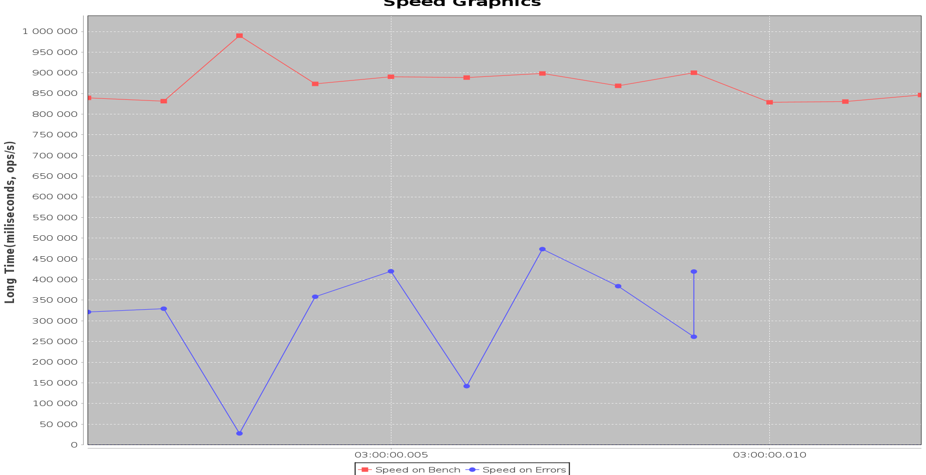
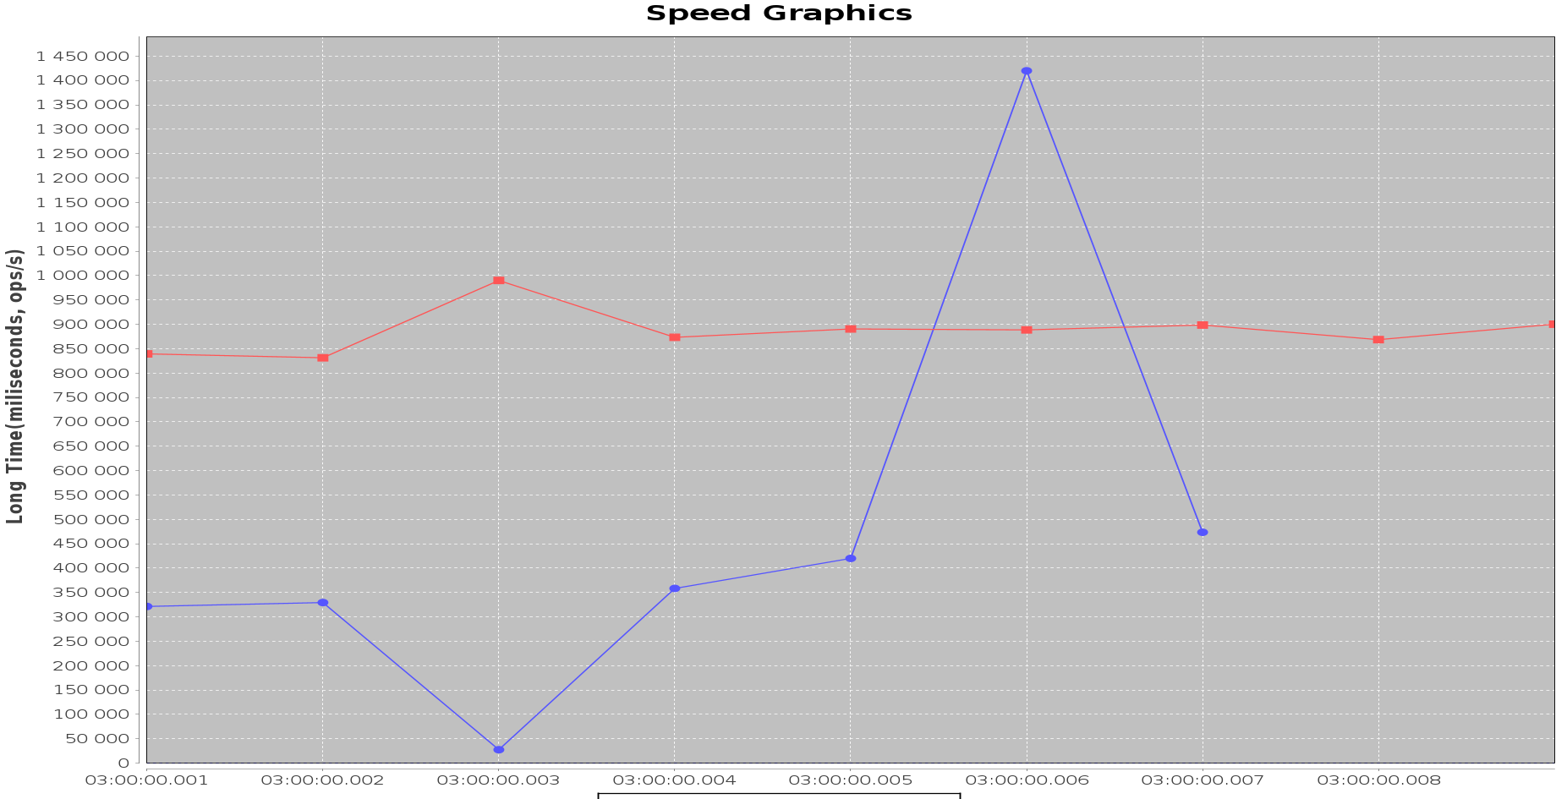
Benchmarks Quick Sort

Slide 5
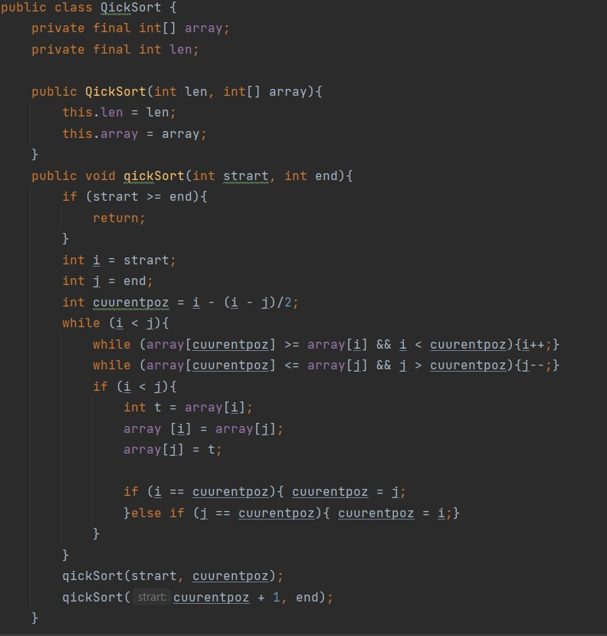
Особенности реализации:
для правильного результата на последних этапах сортировки необходимо отловить момент
когда центральный элемент будет равен элементу от левой границы или от правой границы,
тогда просто заменяем серединный элемент на текущий от нужной нам границы тогда
на следующей итерации рекурсии обеспечен правильный выход из неё с уже отсортированным массивом

